Slide 1

Luyện tập
Notes:
Tác giả bộ ppt Toán + Tiếng Việt các lớp 1, 2, 3: Phan Thị Linh – Đà Nẵng
Sđt lh: 0916.604.268
+ Zalo: 0916.604.268
+ Facebook cá nhân: https://www.facebook.com/nhilinh.phan/
+ Nhóm chia sẻ tài liệu: https://www.facebook.com/groups/443096903751589
Hãy liên hệ chính chủ sản phẩm để được hỗ trợ và đồng hành trong suốt năm học nhé!

Slide 2
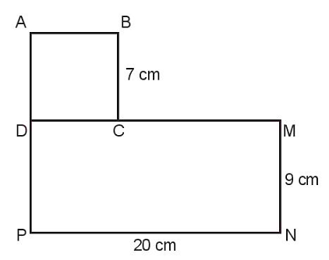
1
Hình H gồm hình vuông ABCD và hình chữ nhật DMNP như hình bên.
a) Tính diện tích hình vuông ABCD và diện tích hình chữ nhật DMNP.
b) Tính diện tích hình H.
Hình H

Slide 3
1
Bài giải
a) Diện tích hình vuông ABCD là:
7 x 7 = 49 (cm²)
Diện tích hình chữ nhật DMNP là:
20 x 9 = 180 (cm²)
b) Diện tích hình H là:
49 + 180 = 229 (cm²)
Hình H
Đáp số: a) 49 cm² và 180 cm²
b) 229 cm².

Slide 4
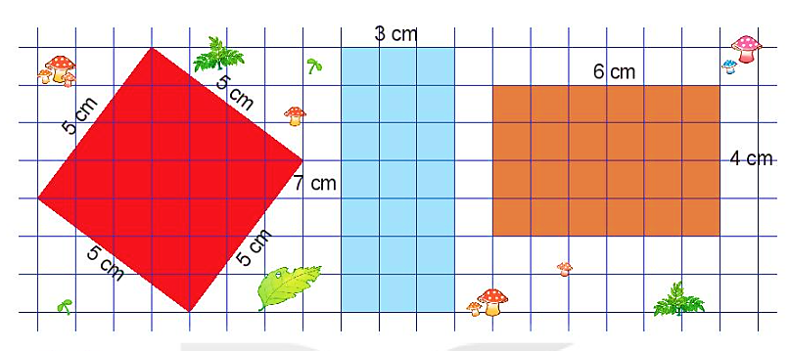
2
Ba bác kiến rào đất để trống nấm. Kiến lửa rào mảnh đất màu đỏ. Kiến gió rào mảnh đất màu xanh. Kiến bọ dọt rào mảnh đất màu nâu.

Slide 5
2
a) Số?
Mảnh đất | Đỏ | Xanh | Nâu
Chu vi (cm) | 20 | 20 | 20
Diện tích (cm²) | 25 | 21 | 24
?
?
?
?
?
?

Slide 6
2
a) Số?
Mảnh đất | Đỏ | Xanh | Nâu
Chu vi (cm) | 20 | 20 | 20
Diện tích (cm²) | 25 | 21 | 24
b) Mảnh đất nào có diện tích lớn nhất?
Mảnh đất nâu có diện tích lớn nhất.

Slide 7
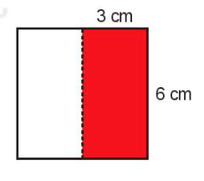
3
Số?
Diện tích tấm bìa hình vuông gấp đôi diện tích miếng bìa màu đỏ.
Diện tích tấm bìa hình vuông là cm².
?
36

Slide 8
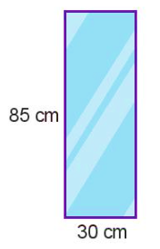
30 cm
4
Số?
5 cm
?
Có một tấm kính lớn như hình vẽ bên. Người ta cắt ra 3 tấm kính hình chữ nhật để lắp vào cửa chớp, mỗi tấm có chiều dài 80 cm, chiều rộng 10 cm. Phần kính còn lại có diện tích là cm².
80 cm
?
150

